Slide 1
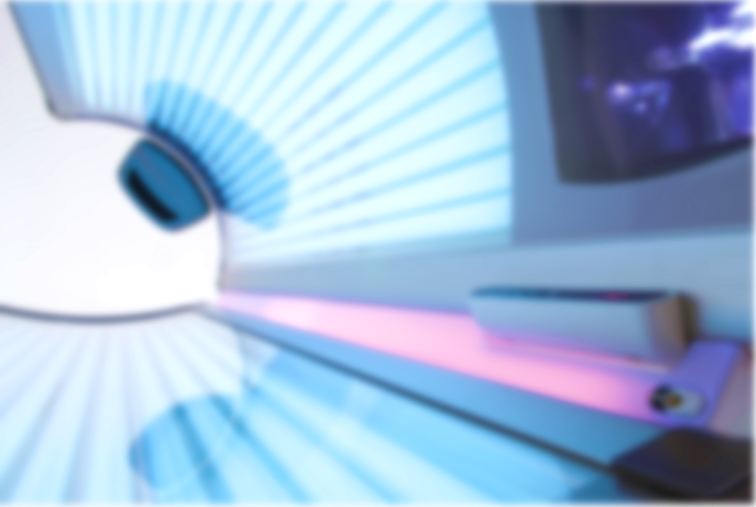
Изучение проблем использования современных соляриев
Руководитель:
Титаренко Лариса Борисовна,
учитель физики
МАОУ СОШ №12
Автор:
Ненашева Анна Вячеславовна,
учащаяся МАОУ СОШ №12
г. Славянска-на-Кубани,
ученица 10 «А» класса

Slide 2
Цель
Исследование влияния ультрафиолета на человеческий организм и людей с разными типами кожи;
выявление преимуществ солярия.

Slide 3
Задачи
1.Собрать и проанализировать информацию по вопросам проекта.
2. Рассмотреть виды ультрафиолетового излучения и его воздействие на организм человека.
3. Изучить различные виды соляриев, рассмотреть их положительные и отрицательные стороны.
4. Разработать схему домашнего солярия.
5. Создать буклет: «Солярий – второе солнце».

Slide 4
м
Вертикальный солярий
Виды соляриев
Турбосолярий
Вертикальный солярий
Коллагеновый
солярий
Горизонтальный солярий
Вертикальный солярий
Сидячий
солярий
Suntech Express
Вертикальный солярий

Slide 5
Виды UV-излучений
Наименование | Аббревиатура | Длина волны в нанометрах
Ультрафиолет А, длинноволновой диапазон, «Чёрный свет» | UVA | 400 — 315
Ультрафиолет B (средний диапазон) | UVB | 315 — 280
Ультрафиолет С (екоротковолновой диапазон) | UVC | 280 — 100

Slide 6
Польза солярия
Ультрафиолетовый свет солярия воздействует на кожу более бережно, чем солнечный
2. Под воздействием ультрафиолета в мозге вырабатывается серотонин – гормон удовольствия, который улучшает настроение и повышает стрессоустойчивость.
3. Защитные клетки под влиянием ультрафиолета становятся более активными, их содержание в организме увеличивается, тем самым повышается иммунитет.
4. Ультрафиолетовые лучи положительно влияют на эпидермис, улучшая кровоснабжение и питание клеток во всех слоях кожи.
5. Солнечный свет, действуя как релаксирующий фактор, как минимум на 15% понижает давление и уменьшает содержание холестерина и сахара в крови в 1,5-1,7 раза.

Slide 7
Вред солярия
1. Нельзя посещать солярий при повышенной чувствительности кожи к ультрафиолету. В этом случае развивается настоящая аллергическая реакция: на коже может появиться сыпь, ухудшается самочувствие.
2. УФ-облучение категорически запрещено при любых проблемах с щитовидной железой, которая самой природой «укрыта» от воздействия солнца и на которую всегда падает тень от подбородка
3. Ультрафиолетовые лучи могут производить «поломки» в различных клетках организма, приводящие к предраковым состояниям.
4. Многие кожные заболевания могут под воздействием лучей изменять свое течение не в лучшую сторону
5. При применении сульфадиметоксина, бисептола, тетрациклина, доксициклина, гормональных таблеток и контрацептивов вам стоит на время отказаться от посещения солярия: эти препараты изменяют чувствительность к солнечным лучам.

Slide 8
тип | Описание |  |  |  | Представители | Появление загара | Солнечный ожог
 | кожа | веснушки | волосы | глаза
Кельтский | Очень светлая | часто | Светлые или рыжие | голубые | альбиносы | Загара нет, покраснения | Всегда в тяжёлой степени
Светлокожий европейский | Немного темнее, чем у типа 1 | немного | От блондина до каштановых | Голубые, серые, зелёные | Люди с английской, шотландской или скандинавской наследствен-ностью | Слегка загорает, чаще краснеет | Часто
Темнокожий европейский | Светлая, смуглая | редко | Тёмно-русые, каштановые | Голубые, зелёные, серые, карие | Центральная Европа | Хорошо загорает, подвержена лёгкому раздражению | Редко, чаще в лёгкой степени
Средиземноморский | Смуглая, оливковая | нет | Тёмно-каштановые | тёмные | Люди средиземноморского происхождения | Загорает быстро, почти никогда нет раздражений | Очень редко
Средне-восточный | Очень смуглая | нет | тёмные | тёмные | Люди испанского, восточного происхождения | Очень глубокий и быстрый загар, практически без раздражений | Очень редко
Афроамериканцы | Очень тёмная | нет | чёрные | чёрные | Индусы, американские индейцы, испанцы, африканцы | Не загорает | Никогда, даже при постоянном нахождении на солнце

Slide 9
Преимущества домашнего солярия
1. Они небольшие по размеру
2. По сравнению с другими соляриями, домашний не требует большую энергозатратность, поэтому его можно устанавливать не только в частном доме, но и в квартире
3. Материалы для домашнего солярия стоят меньше, чем один поход в профессиональный солярий
4. Вы можете пользоваться солярием в любое время и не тратить время и деньги на дорогу

Slide 10
Недостатки домашнего солярия
1. Не всегда получается равномерный загар
2. Из-за небольшой мощности ультрафиолетовых лап потребуется больше сеансов, чем в профессиональном солярии, чтобы получить желаемый цвет кожи
3. Так как домашний солярий находится в постоянном доступе, то из-за его частого использования могут появиться злокачественные новообразования

Slide 11
Разработка схемы домашнего солярия
Название материала | цена
Сетевой кабель | 3000 рублей
Пульт - таймер | 2000 рублей
Турбина | 3300 рублей
Кнопка (старт – стоп) | 500 рублей
Регулятор освещения | 1500 рублей
Вентилятор обдува тела | 3000 рублей
Лампы для солярия | 3000 рублей
Итог: 16 300 рублей

